Slide 1
Krepitev kakovosti karierne orientacije v srednjih šolah
Konferenca:
Ko bom velik-a, bom …
Dobre prakse in orodja v vseživljenjski karierni orientaciji za mlade
…priročnik
Ronald G. Sultana
Ljubljana, 22. 10. 2018

Slide 2
Enhancing the quality of career guidance in secondary schools
Erasmus+
…a handbook
Ronald G. Sultana
22-10-2018
Ljubljana

Slide 3
Krepitev kakovosti karierne orientacije
Kaj je kakovost?
Poklicna vzgoja
Karierno informiranje
Karierno svetovanje
Karierno informacijsko središče
Partnerstvo pri zagotavljanju storitev
Reflektivni svetovalec/praktik

Slide 4
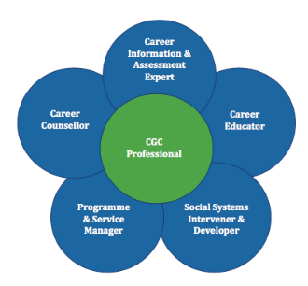
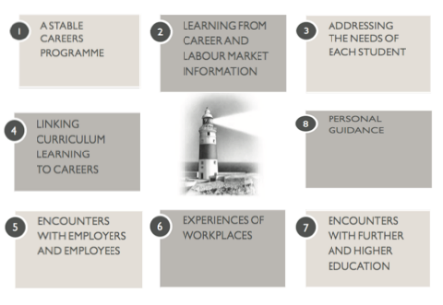
Na kaj se osredotočiti
Mreža NICE
[vloge]
Merila uspešnosti Gatsby [storitve]

Slide 5
Krepitev kakovosti karierne orientacije
Kaj je kakovost?
Kakovost je "sporen " koncept
Kdo opredeljuje ‘kakovost’?
Učinek tehnokratskih pristopov
Ključna načela:
– Zaupanje v kompetence strokovnjakov
– Vrednost mnenja študentov
– Osredotočenost na primernost za namen
– Uvesti akcijsko raziskovanje/reflektivno prakso

Slide 6
Krepitev kakovosti karierne orientacije
Poklicna vzgoja
Učenje o delu (ne za delo)
Okvirji kurikula
V kurikulu, skozi kurikul, čez kurikul
Skupno povezovanje močnih idej
Poučevanje metodologij
Strategije ocenjevanja – mapa dosežkov (portfolio)

Slide 7
Krepitev kakovosti karierne orientacije
Karierno informiranje
Skladišče za informacije
Konstruktivizem, ne le ‘‘input-output‘‘
Kriteriji kakovosti
Skrb za različnost
Izogibanje drobitvi/fragmentaciji

Slide 8
Krepitev kakovosti karierne orientacije
Posamezniku prilagojene storitve
Coaching
Mentorstvo
Svetovanje
Karierno svetovanje
Triažni pristop
Pripravljenost za kariero
Identifikacija rizičnih posameznikov
Načrti za osebni razvoj

Slide 9
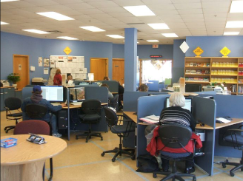
Krepitev kakovosti karierne orientacije
Krepitev legitimnosti karierne orientacije
Krepitev dostopnosti do storitev
Središče za učenje o karieri
Prostor za krepitev partnerstev
Kadrovanje / vzajemno mentorstvo
Karierno informacijsko središče

Slide 10
Krepitev kakovosti karierne orientacije
Ravnatelji
Predmetni učitelji
Alumni
Osebje/učenci v
nadaljnjem
izobraževanju
Delodajalci
Zunanji izvajalci karierne orientacije
Sindikati
Lokalna skupnost
Partnerstvo pri zagotavljanju storitev

Slide 11
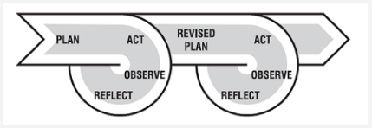
Krepitev kakovosti karierne orientacije
Pot do poklicnega položaja
Razvoj kompetenc
Reflektivni svetovalec/praktik
Kakovost s pomočjo akcijskega raziskovanja
Pomen konstruktivne kritike
Reflektivni svetovalec/praktik

Slide 12
Hvala!
ronald.sultana@um.edu.mt

